Slide 1
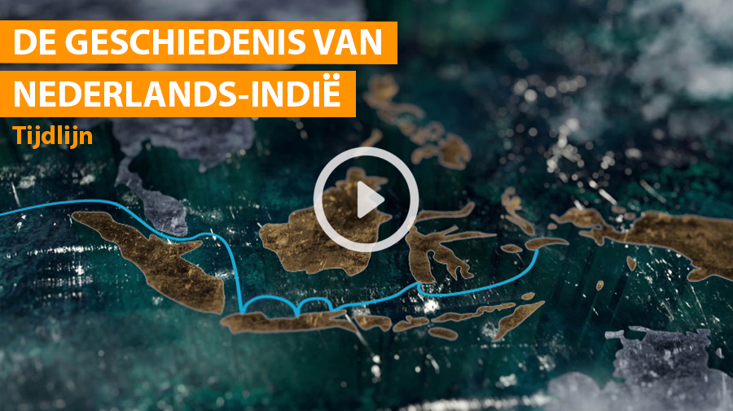

3.4 Indië een Nederlandse kolonie
februari 2025
Schrift, boeken en een pen op tafel

Slide 2
Voortgang
Planning
Filmpje
Uitleg
Zelfstandig werken
Afsluiting

Slide 3
Voortgang
To do’s van vandaag
Na deze les snap je hoe het kolonialisme werkt
Je kent het begrip imperialisme

Slide 4
Uitleg
Filmpje
Linkje

Slide 5
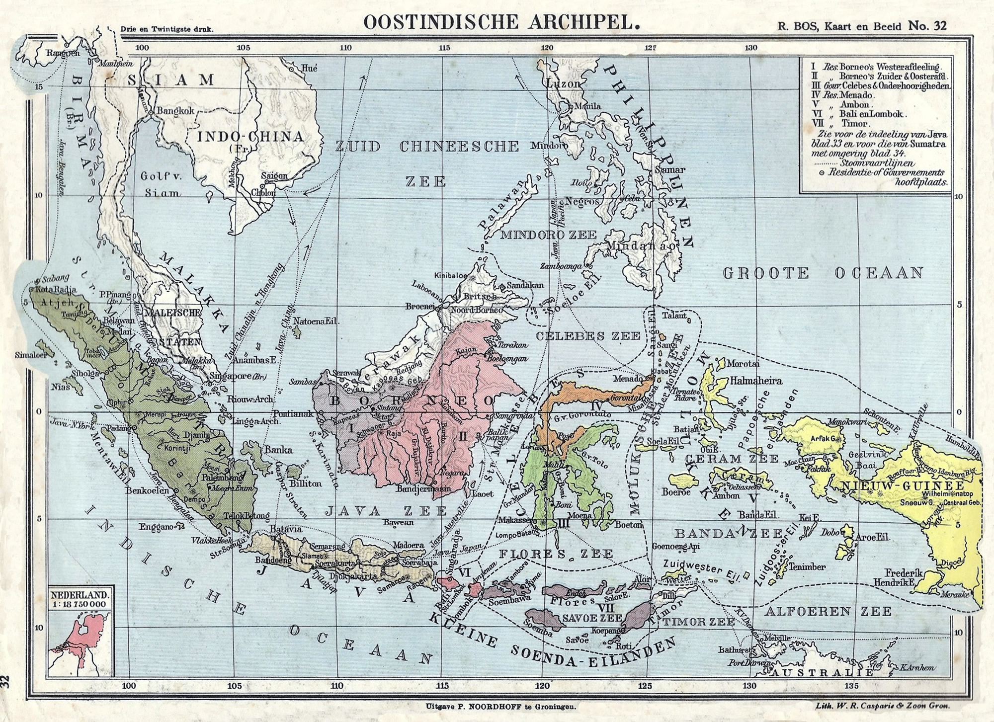
Uitleg
Nederlands-Indië
Vanaf de 17e eeuw handelt de VOC met in Indië
Dit was hele goede handel voor de rijke handelslieden

Slide 6
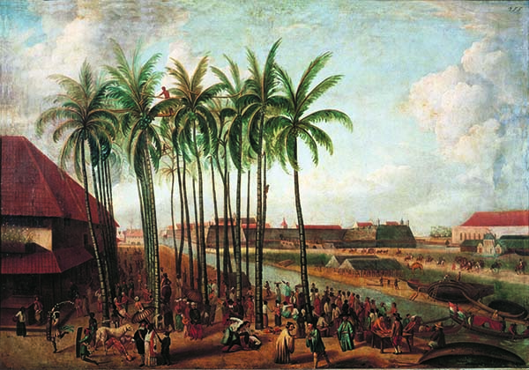
Uitleg
Nederlands-Indië
Na 1815 werd Indië onderdeel en eigendom van Nederland, vandaar Nederlands-Indië
Indië was een kolonie van Nederland, ook wel een overzeese nederzetting
Het bestuur was in handen van Nederland

Slide 7
Uitleg
Nederlands-Indië
Blz 50. alinea 1

Slide 8
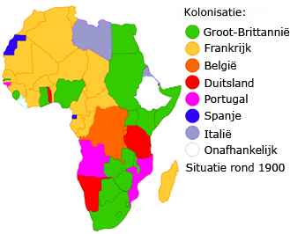
Uitleg
Imperialisme
Europese landen gingen nieuwe landen veroveren
Dit deden ze om genoeg grondstoffen op te halen
Deze grondstoffen waren nodig in de fabrieken

Slide 9
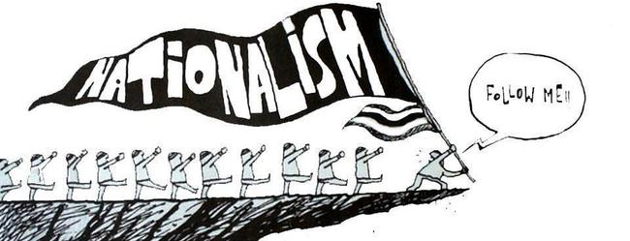
Uitleg
Imperialisme
Landen waren trots op zichzelf, ze vonden dat meer landen zoals zij moesten zijn
We noemen dit Nationalisme
Dit betekent een ongekende trots op het eigen land

Slide 10
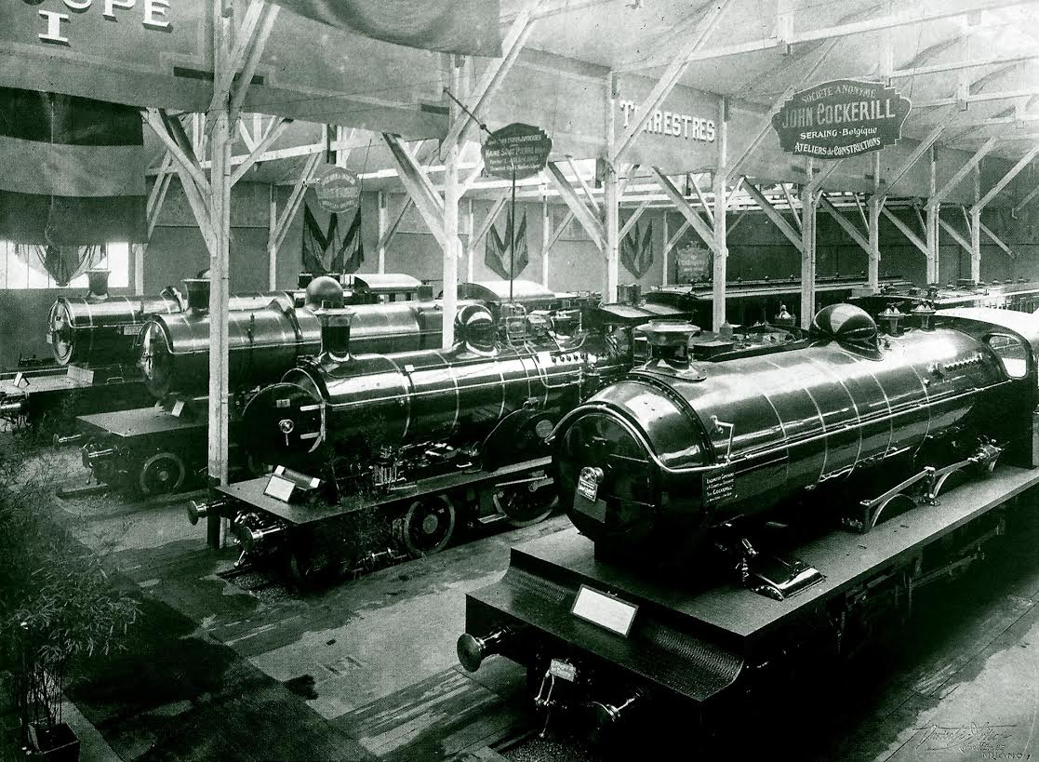
Uitleg
Geld verdienen
Cultuurstelsel de Nederlandse koning besloot nieuwe regels voor de boeren in Nederlands-Indië
Hier door werden wij nog rijker, dit geld gebruikten wij voor bruggen en spoorwegen

Slide 11
Zelfstandig werken
Aan de slag met 3.4
Werk fluisterend, niet rondlopen
Gebruik je theorieboek, GEEN LAPTOP
Lukt het dan nog niet, dan steek jij je vinger op

Slide 12
Voortgang
To do’s van vandaag
Na deze les snap je hoe het kolonialisme werkt
Je kent het begrip imperialisme

Slide 13
Voortgang
Volgende les
3.4 de helft huiswerk

